Slide 1
Regels ondergrondse kabels en leidingen onder de Omgevingswet Ondergrondse kabels en leidingen | Informatiepunt Leefomgeving (iplo.nl)
Naam: Stijn te Wierik
Presentatie 27 juni Schakeldag

Slide 2
Inhoudsopgave
(1): welke kabels en leidingen-regels zijn er allemaal in de Omgevingswet? (2): tijdelijk deel omgevingsplan (3): nieuw deel omgevingsplan (4): telekomkabels
(5): casus kabeltracé

Slide 3
Vragen of discussiepunten tussendoor? Graag!

Slide 4
Scope vanmiddag

Slide 5
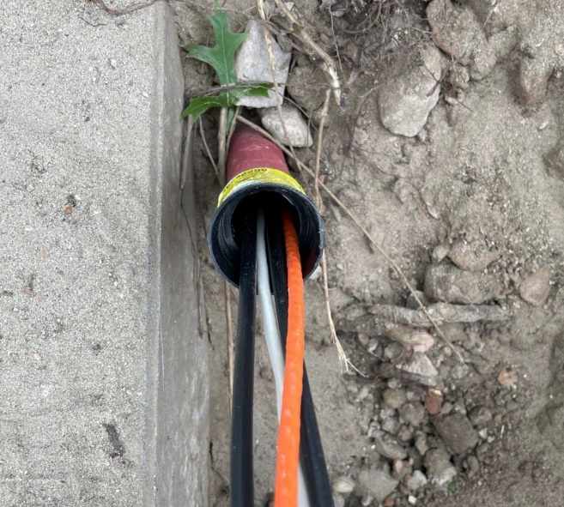
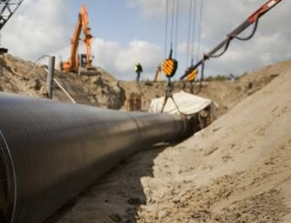
(1) Ondergrondse kabels en leidingen: waar hebben we het over
Ruimtelijke regels en gebruiksregels
Regels daadwerkelijke aanleg
Omgevings
wet
Telecommunicatiewet
Wibon

Slide 6
(1) Regels ondergrondse kabels en leidingen Omgevingswet
Lokale regels
Omgevingswet amvb’s
Omgevingsverordening: beperkingengebied prov. weg
Waterschapsverordening: regels waterkeringen, watergangen
Omgevingsplan: omgevingsplanactiviteit bouwwerken (artikel 22.26 en 22.27, bruidsschat)
Bal: graven in bodem (3.48, Bal), ontgrondingsactiviteit (6.31, Bal), Rijksweg (hoofdstuk 8, Bal), spoorweg (hoofdstuk 9, Bal)
Bbl: technische bouwactiviteit (2.27, Bbl), omgevingsplanactiviteit bouwwerken (2.29, Bbl)
Bkl: belemmeringengebied (5.19, 5.20, Bkl) reserveringsgebieden (5.135 t/m 5.139, Bkl)
Ob: mer-beoordelingsplicht buisleidingen (onderdeel j8, j9, Ob)

Slide 7
Regels kabels en leidingen in het omgevingsplan
(1): tijdelijk deel omgevingsplan (2): nieuw deel omgevingsplan (3): telekomkabels

Slide 8
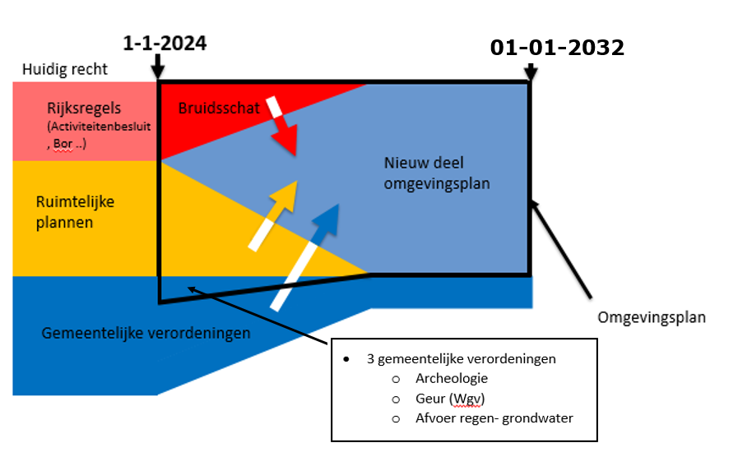
(1) Tijdelijk deel omgevingsplan

Slide 9
(1) Tijdelijk deel omgevingsplan
Ruimtelijke regels in tijdelijk deel omgevingsplan (bijvoorbeeld regels woningdichtheid)
Omgevingsplanactiviteit bouwwerken: Ondergrondse buis- en leidingenstelsels vergunningvrij (artikel 2.29, Bbl) Gevaarlijke stoffen: binnenplans vergunningvrij (artikel 22.27, onder h, bruidsschat)
Technische bouwactiviteit: ondergrondse buis- of leidingstelsels altijd vergunningvrij (artikel 2.27, onder i, Bbl)

Slide 10
Regels aanleg kabels en leidingen/graven in openbare grond nog in gemeentelijke verordening!
(1) Niet in tijdelijk deel omgevingsplan

Slide 11
(2) Nieuw deel omgevingsplan

Slide 12
(2): Regels nieuw deel omgevingsplan
Ruimtelijke regels: ruimtelijk relevante leidingen inpassen in omgevingsplan - bouwregels i.v.m. buisleiding gevaarlijke stoffen - regel situering hoogspanningsleiding t.o.v. kwetsbare gebouwen
Feitelijke aanleg: Regels gemeentelijke verordening moeten in omgevingsplan (artikel 2.1, Ob)

Slide 13
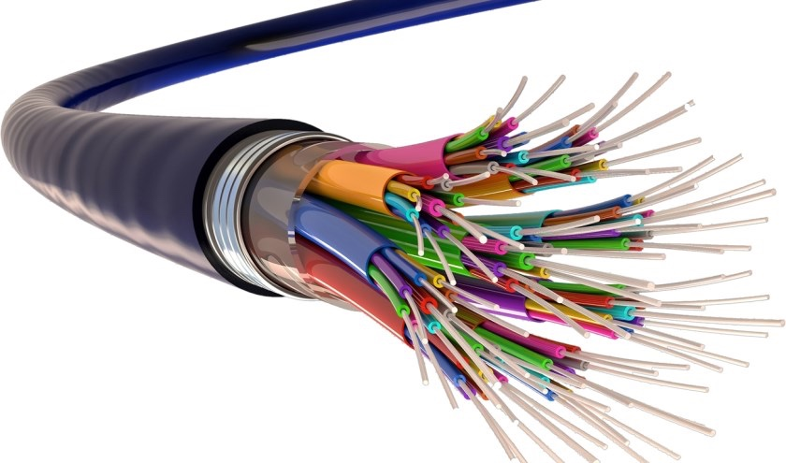
(3): Regels telekomkabels en leidingen
Blijven in gemeentelijke verordening achter iv.m. telecommunicatiewet (artikel 1.4, Omgevingswet)
O.a. gedoogplicht grondeigenaren (hoofdstuk 5, Telecommunicatiewet)

Slide 14
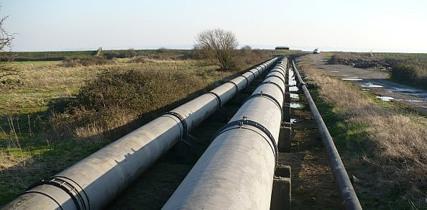
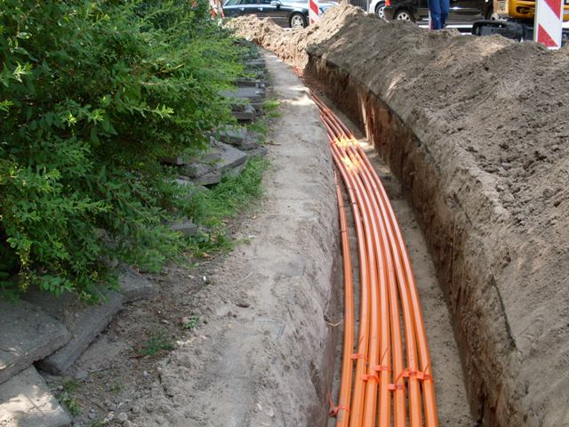
Regels aanleg in de praktijk: casus kabeltracé
Casus 1: Aanleggen buisleiding met gevaarlijke stoffen.
Casus 2: Aanleggen telekomkabel.

Slide 15
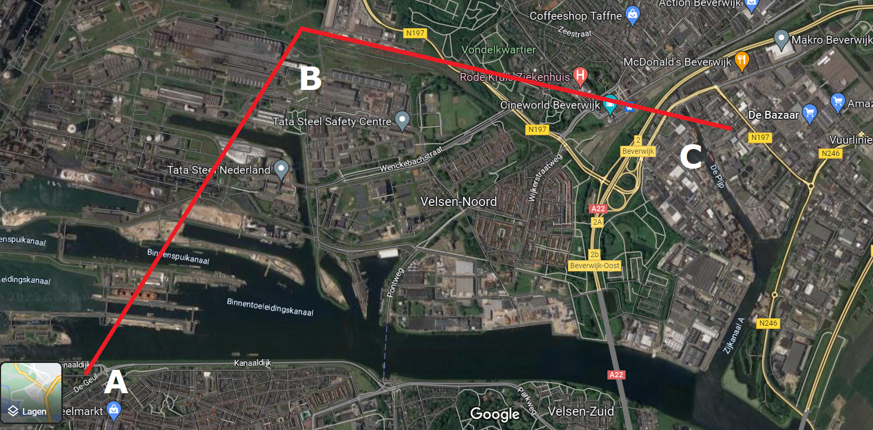
Kabeltracé

Slide 16
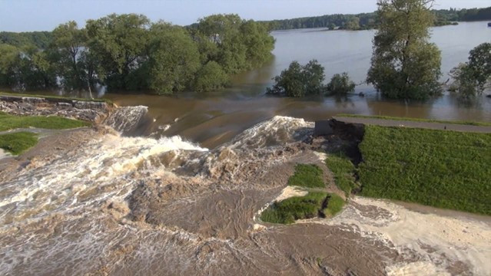
Beperkingengebiedactiviteit bij waterstaatswerken in beheer van het Rijk
Specifieke zorgplicht (artikel 6.6, Bal) Grondverzet
Meldingsplichting (artikel 6.31 Bal)
Vergunningplichtig (artikel 6.29 en artikel 6.30 Bal)

Slide 17
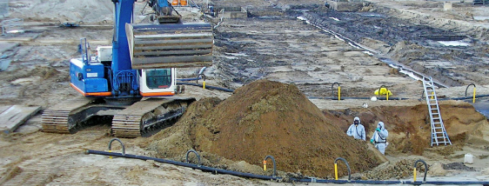
Graven in een verontreinigde bodem
Omvang bodemvolume <25 m2: geen rijksregels
Omvang bodemvolume > 25 m2: algemene regels in paragraaf 3.2.21, 4.119 Bal en paragraaf 3.2.22, 4.120 Bal

Slide 18
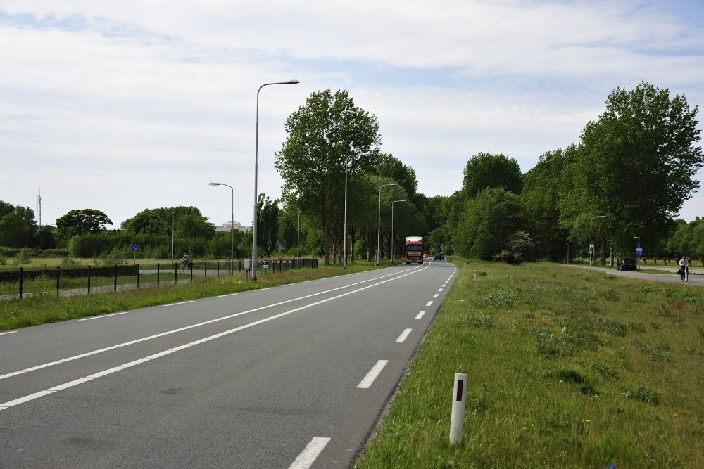
Beperkingengebiedactiviteit beheer provinciale wegen
Omgevingsverordening NH2022: specifieke zorgplicht (artikel 4.88)

Slide 19
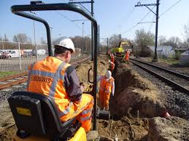
Beperkingengebiedactiviteit bij spoorwegen
Gelden specifieke rijksregels voor (9.19 Bal)
Specifieke zorgplicht (artikel 9.8, Bal) Oogmerk: doorstroming, veiligheid en instandhouding

Slide 20
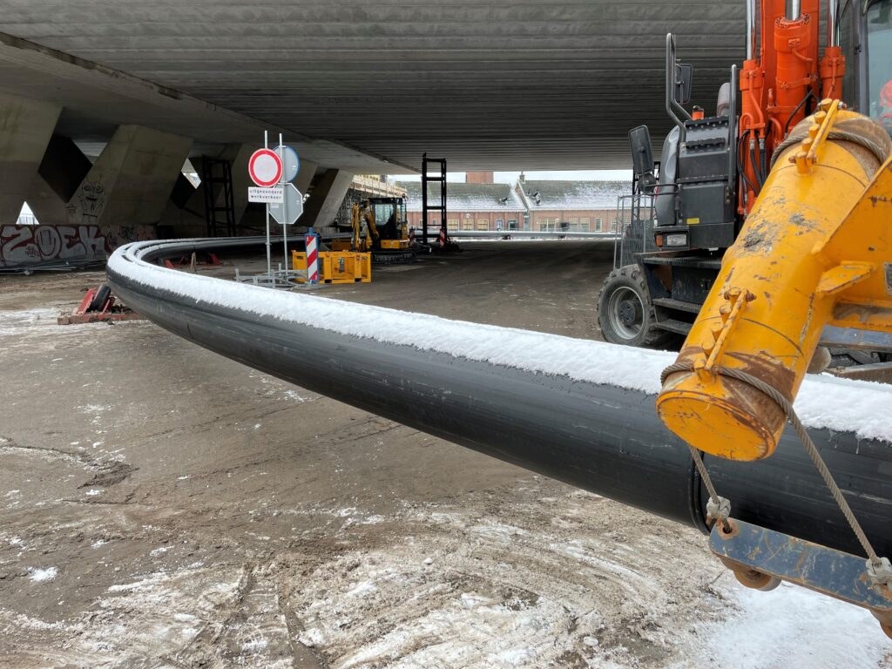
Beperkingengebiedactiviteit Rijksweg
Algemene Rijksregels kabels en leidingen opgesteld (paragraaf 8.2.2 Bal)

Slide 21
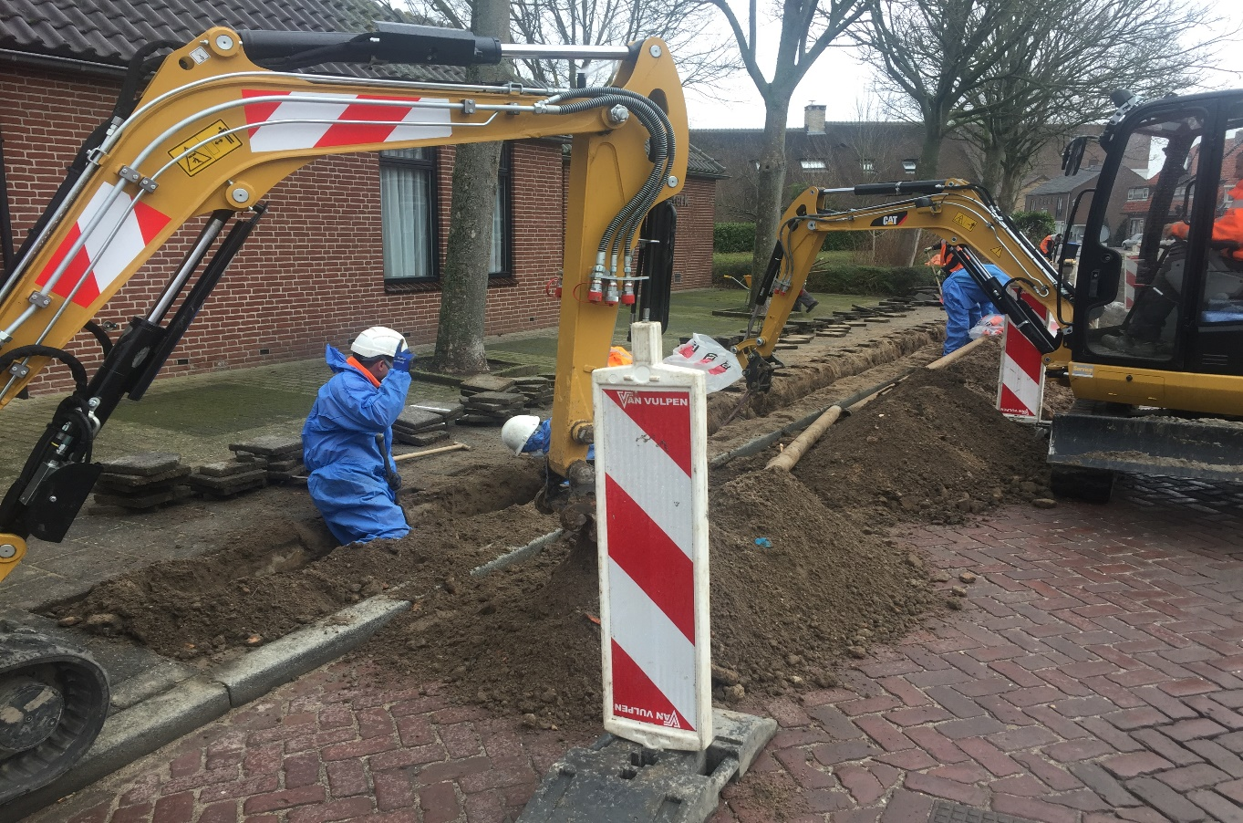
Uitvoeren van de graafwerkzaamheden (regulering van de werkzaamheden in de openbare ruimte)
Casus 1: buisleiding: gem. verordening naar omgevingsplan (artikel 2.1, Omgevingsbesluit)
Casus 2: telekomkabel: regels blijven in gem. verordening achter (artikel 1.4 Ow)

Slide 22
Regels buisleiding gevaarlijke stoffen
Technische bouwactiviteit altijd vergunningvrij (artikel 2.27, Bbl)
Vergunning binnenplanse omgevingsplanactiviteit bouwwerken in gemeente x (22.27, onder h, bruidsschat aangepast)
Vergunningvrij binnenplanse omgevingsplanactiviteit bouwwerken in gemeente y (22.27, onder h, bruidsschat in stand gehouden)
Eventuele gebruiksregels in omgevingsplan (soort stof, maximale druk etc.)

Slide 23
Welk regels relevant bij de aanleg?
Regels | Bevoegd gezag | Telekomkabel | Buisleiding gevaarlijke stoffen
Bep. Act. Rijkswaterstaatswerken | Rijk | X | X
Bep. Act. Prov. Weg | Provincie | X | X
Bep. Act. Rijksweg | Rijk | X | X
Verontreinigde bodem | Rijk | X | X
Omgevingsplanregels vanuit gem. verordening | Gemeente |  | X
Binnenplanse omgevingsplanactiviteit bouwwerken | Gemeente |  | X
Gebruiksregels omgevingsplan | Gemeente |  | X
Aanleg telekomkabels (tel.wet.) | Rijk | X

Slide 24
Lessen om mee naar huis te nemen
Tijdelijk deel omgevingsplan: gemeentelijke regels staan nog in verordeningen en ruimtelijke regels in voormalig bestemmingsplannen.
Nieuw deel omgevingsplan: - bevat (vrijwel) alle gemeentelijke ruimtelijke en aanleg regels kabels en leidingen. - binnenplanse vergunningplicht bouwwerken kan lokaal verschillen.
Kabeltracé: denk in activiteiten. 1 kabeltracé kan meerdere activiteiten, dus verplichtingen bevatten.
Meer weten of alles nog een keer nalezen? Ondergrondse kabels en leidingen | Informatiepunt Leefomgeving (iplo.nl)

